Slide 1


Kurzpräsentation
Ventilanbaubox PGN-plus 64/100
Superior Clamping and Gripping

Slide 2
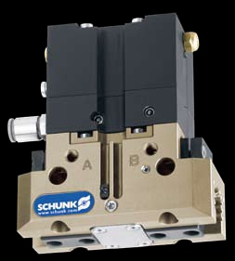
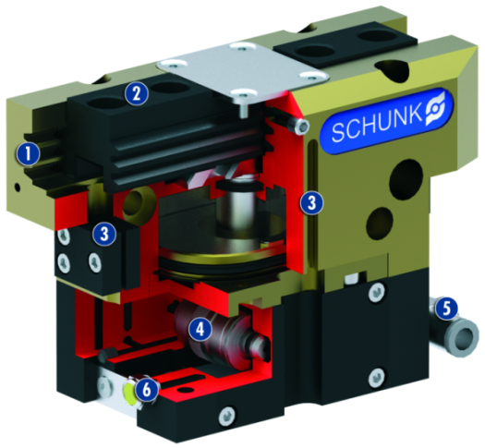
Ventilanbaubox PGN-plus 64/100
#1: Die erste Ventilbox für die integrierte Montage am Greifer
Alleinstellungsmerkmale:
Einzigartiges Ventilmodul für die direkte Montage am Greifer
Integrierte Ventiltechnik spart Zykluszeiten
Energieeffizienter Einsatz von Druckluft durch kürze Schlauchlängen
Anschlußfertiger Greifer mit Ventilansteuerung
Zentrale Anschlüsse für Luft und elektrische Ansteuerung
Weitere Produktmerkmale:
Die Ventilanbaubox ist nachrüstbar
Leichte Montage auch bei Einsatz der Greifkraftsicherung
Optionaler Einsatz von Drosseln und Näherungsschalter ist weiter möglich

Slide 3
Ventilanbaubox PGN-plus 64/100
#1: Die erste Ventilbox für die integrierte Montage am Greifer
Kundenmehrwert / Verkaufsargumentation
Gesamtzykluszeit → Um Faktor “ 2 “ schneller beim PGN plus 64 gegenüber ABV – Ventil / externem Ventil mit 1 m Zuleitung. (Elektronik) Wegfall von Befüll- und Entlüftungswegen (Abluftleitung)
Ca. 1/3 weniger Verlustleistung in der Ventilbox gegenüber ABV-Ventil. Somit unbegrenzte Einschaltdauer ohne Übertemperatur
Beim Greiftakt muss nur das Greifervolumen und nicht mehr das Greifervolumen + Zuführschlauch entlüftet werden → weniger Druckluftverbrauch
Verschlauchungs- / Verkabelungsaufwand ist gering, da direkte Montage am Aktor → Einsparung von Steuer- und Druckluftleitungen
Geringe Störkontur → kompaktes Anlagendesign möglich
Dezentrale Ventiltechnik – einsatzfertige Komponente – Plug and work / Ventilbox optional nachrüstbar

Slide 4
Ventilanbaubox PGN-plus 64/100
#1: Die erste Ventilbox für die integrierte Montage am Greifer
  Technische Basisfunktionen:
Baugrößen: 64, 100
Pneumatischer Anschluss zu
Schnittstelle Kunde
Anschluss über M8 Rundstecker 4 - polig
Versorgungsdruck 2 - 8 bar
Mikroventil Typ MV 15, MV 25 je nach Greiferbaugröße
  Komplementärprodukte:
PGN-plus 64 und 100
Vielzahn-Gleitführung
hochbelastbare, spielarme Grundbackenführung
für große Fingerlängen
Grundbacke
zur Adaption der werkstückspezifischen Greiferfinger
Sensorik
Halterungen für Näherungsschalter und einstellbare
Schaltnocken im Gehäuse
Mikroventil
zur direkten schnellen Ansteuerung
Zuluft und Ansteuerung
für einfachsten Betrieb und präzise Handhabung
Abluft
über Schalldämpfer oder gefasst

Slide 5




Jens Lehmann, deutsche Torwartlegende,
seit 2012 Markenbotschafter von SCHUNK
www.schunk.com

